Slide 1
Để luyện gõ phím nhanh và đúng cách các em có thể sử dụng những phần mềm nào?

Slide 2

CHƯƠNG 1
MÁY TÍNH VÀ EM
BÀI 13
THỰC HÀNH SỬ DỤNG BÀN PHÍM

Slide 3


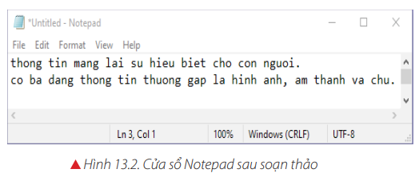
Em hãy thực hiện:
- Kích hoạt phần mềm Notepad
- Nhập hai dòng văn bản về thông tin như hình 13.2.

Slide 4
Em hãy cho biết sự khác nhau của việc xoá khi gõ phím: Delete và Backspace?

Slide 5

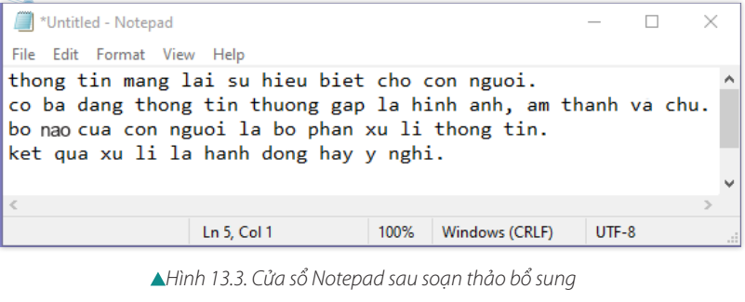
Em hãy gõ tiếp hai dòng thể hiện như ở hình 13.3.

Slide 6

Em hãy thực hiện:
- Trao đổi với bạn cách gõ chữ hoa (Xem đọc thêm trang 27)
- Nhập đoạn văn bản dưới đây (không cần gõ dấu):
Nháy chuột là nhấn nút trái chuột rồi thả ngón tay.
Nháy đúp chuột là nhấn nhanh hai lần nút trái chuột rồi thả ngón tay.

Slide 7
CÁC THAO TÁC SỬ DỤNG CHUỘT
Nháy chuột
Nháy đúp chuột
Nháy phải chuột
Kéo thả chuột
Di chuyển chuột
Xoay nút cuộn
Nháy chuột là nhấn nút trái chuột rồi thả ngón tay.
Nháy đúp chuột là nhấn nhanh hai lần nút trái chuột rồi thả ngón tay.

Slide 8
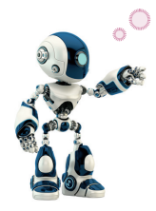
GHI NHỚ
Sử dụng phần mềm Notepad giúp em làm quen với việc gõ văn bản nhanh và đúng quy định.

Slide 9

CHÀO TẠM BIỆT
CÁC EM!

